Slide 1

«Соғыс жайлы естеліктер-кітапта»
«И память о войне вам книга оставляет»

Slide 2
Ұлы Отан соғысы Жеңісінің 75-жылдығына ұсынылатын виртуалды әдебиеттер тізімі.
Виртуальный рекомендательный список литературы к 75-летию Победы в Великой Отечественной войне.
Цель: привить гордость и уважение к героизму дедов в жестокой войне за свободу Родины., сражавшегося в советско-германской войне. Обучайте мужчин уважать, показывать пример, быть примером.
Дайындаған/составила: Сулейменова К.Н.
кітапханашы-библиотекарь
СОПШДО №17 г. Павлодара

Slide 3


Slide 4
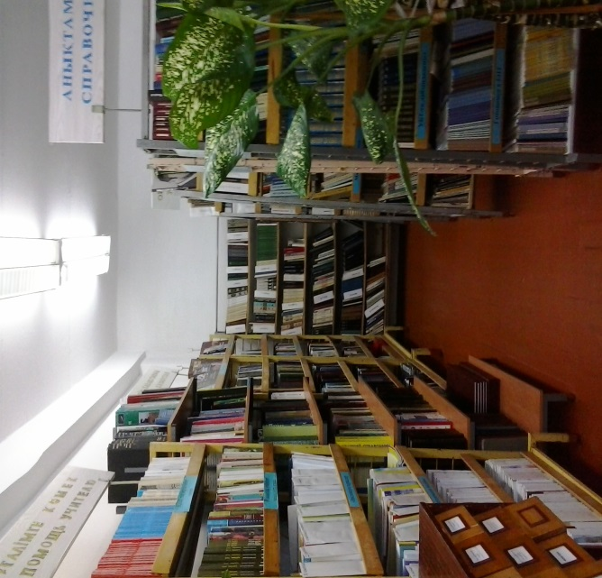
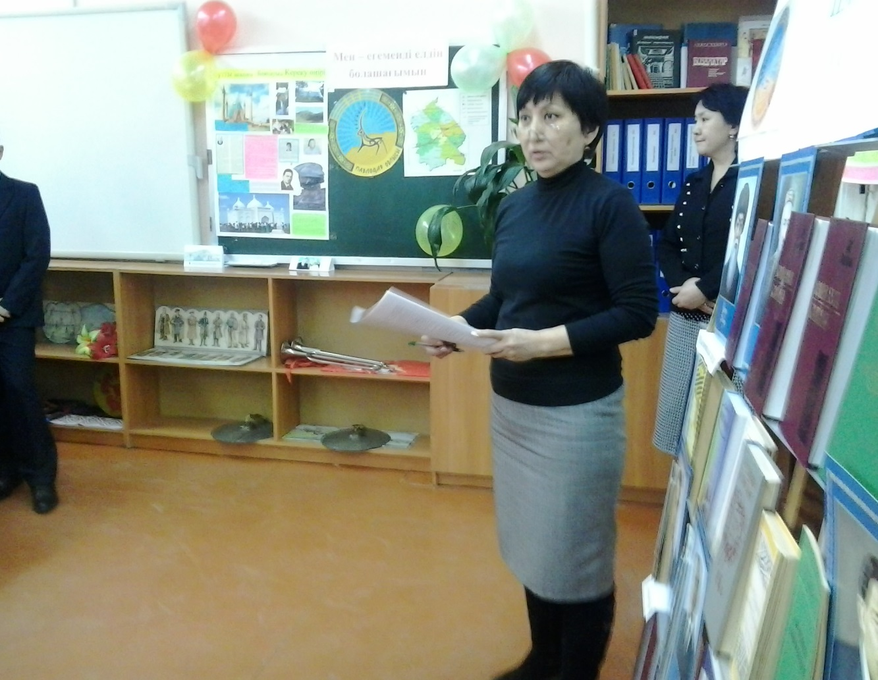
Дорогие мои читатели, предлагаю вам виртуальный обзор литературы из фонда нашей школьной библиотеки о ВОВ, о подвигах наших дедов, которыми мы, их потомки, гордимся и помним.
R.S. Возможно некоторые из вас уже прочитали у меня какую-нибудь из перечисленных книг и вспомните по аннотациям содержание.

Slide 5

Ұлы Отан соғысы туралы көркем әдеби кітаптар өте көп жазылған. Шығармалар беттерінен соғыс кейіпкерлерін окоптарда,шабуылда, ұрыс арасындағы сәл тыныштықта,партизан отрядтарында,қауіпті барлау жолдарында... кездестіреміз.
Ұрыс даласындағы әр жауынгер мойнына түскен ауыртпалыққа зор жауапкершілікпен қарап, соғыста жеңіске жетуге өз үлесін барынша қосты.
Ерлік тек қана жойылған жау санымен ғана емес,сонымен қатар рухтың мықтылығымен, жеңіске деген құштарлықпен есептелді.
Оқуға ұсынылатын кітаптар жас ұрпаққа өткен қанқұйлы соғыстың ауыр шындығын ашып, бүгінгі күннің өзекті мәселелеріне назар аудартады.
Біздің әдебиетіміз- әр азаматтың жер бетінде берік бейбітшілік орнауына өз үлесін қосуға шақыратын ұлы күш.

Slide 6
И будет так, неотвратимо будет -
На сцену выйдет в орденах старик -
Последний на планете фронтовик,
И перед ним в порыве встанут люди…
И голосом спокойным и усталым
Боец бывалый поведёт рассказ,
Как эту землю вырвал из металла,
Как это солнце он сберёг для нас…
Мальчишки будут очень удивляться,
Девчонки будут горестно вздыхать -
Как это можно — умереть в семнадцать,
Как можно в годик маму потерять…
И он уйдет, свидетель битвы грозной,
С букетом роз и маков полевых…
Запоминайте их, пока не поздно,
Пока они живут среди живых!

Slide 7
Тема Великой Отечественной войны в художественной литературе поистине неисчерпаема. Героев войны мы встречаем на страницах произведений в окопах, в атаках, в затишье между боями, в партизанских отрядах, в дерзких вылазках разведки…Осознание личной ответственности за исход войны движет поступками героев. Подвиг измеряется не только количеством уничтоженных врагов, но и нравственным вкладом в победу.
Произведения, рекомендуемые для чтения, доносят до потомков суровую правду о минувшей войне, аккумулируют актуальные проблемы сегодняшнего дня. Наша литература выступает как набат тревоги, как неусыпный колокол совести, зовущий к борьбе за человека, за прочный мир на планете.

Slide 8
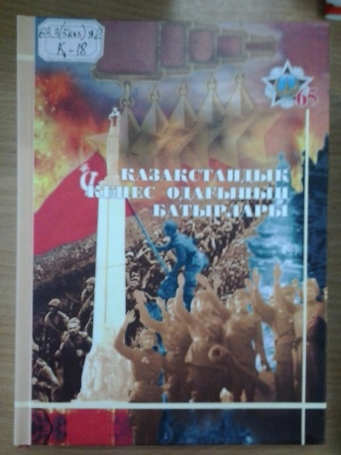
Қазақстандық Кеңес Одағынның Батырлары: Энциклопедиялық жинақ. – Алматы: Өнер, 2010. – 320 бет.
Энциклопедияқ жинаққа қазақстандық Кенес Одағы Батырларының ерлікке толы өмірбаяндары енгізілген. Кітап жас ұрпаққа отаншылдық тәрбие беріп, оларды ата дәстүрін қастерлеуге баулуда оқырман көнілінен лайықты орын алары сөзсіз.
Кітап көпшілік оқырман қауымға арналған.

Slide 9

Халимульдина А.И. Звездный час Маншук.- М.: Мол. Гвардия, 1989.- 336 с.
Художественно-документальная повесть о славной дочери казахского народа Маншук Маметовой, пулемётчице 100-й отдельной стрелковой бригады Калининского фронта, гвардии старшем сержанте. Первая казахская женщина, которой было присвоено звание Герой Советского Союза.

Slide 10
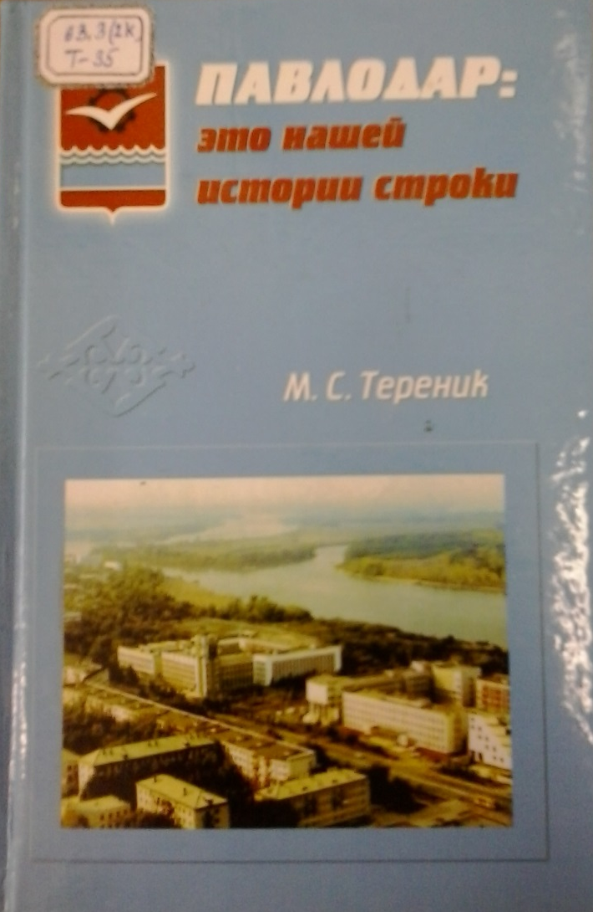
Тереник М.С. Павлодар – это нашей истории строки. Часть 1 (1720-1945).- Павлодар: ЭКО, 2001.- 292 с.
Книга охватывает период с момента возникновения Коряковского форпоста в 1720 году до 1945 года, снабжена фотодокументами из коллекции историка – краеведа Дмитрия Поликарповича Багаева, проживавшего в Павлодаре с 1897 по 1958 год, оставившего замечательную фотолетопись края.

Slide 11
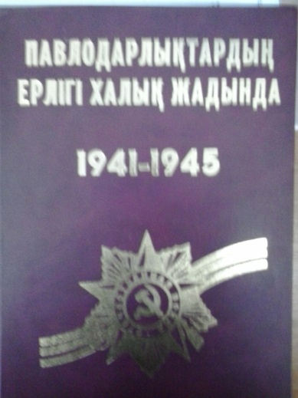
Павлодарлықтардың ерлігі халық жадында. 1941-1945. – Павлодар: Баспа ұйі, 2004. – 432 бет.
Жинақта 1941-1945 жылдағы павлодарлық-тардың майдандағы және тылдағы ерліктері туралы деректі материалдар арқылы әңгімеленеді.

Slide 12
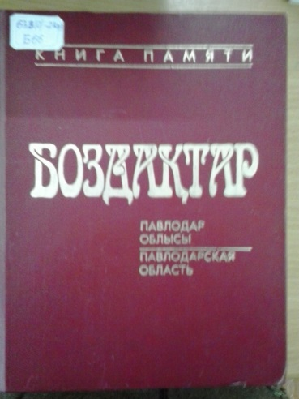
Боздақтар. Павлодар облысы: Книга памяти.- Алматы: Қазақ энциклопедиясы, 1994.-560 с.
Краткие биографические данные воинов, погибших в боях от ранений и болезней в госпиталях, пропавших без вести в годы ВОВ в 1941-1945 годах.

Slide 13
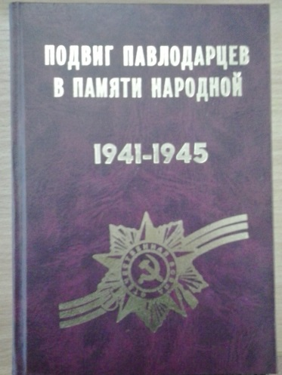
Подвиг павлодарцев в памяти народной.- Павлодар: Дом печати, 2004.- 496 с.
Книга рассказывает о наших земляках-фронтовиках и о тех, кто трудился в тылу, помогая фронту.

Slide 14

Павлодарцы в годы Великой отечественной войны. 1941-1945. Сборник документов.- Павлодар: Эко, 2005.- 748 с.
Сборник документов знакомит посредством архивных документов с историей нашей области, рассказывающие о героических подвигах и буднях наших земляков в годы суровых испытаний.

Slide 15

Тереник М. На защите родных рубежей.- Павлодар: Дом печати, 2010.- 408 с.
Книга М.Тереник написана на основе документальных источников, добытых автором из архивов, сборников документов, публикации в печати, иллюстрирована многочисленными фотодокументами из личного архива автора, рассчитана на широкий круг читателей, и прежде всего молодёжи, получившей жизнь благодаря многочисленным подвигам отцов, дедов и прадедов.

Slide 16
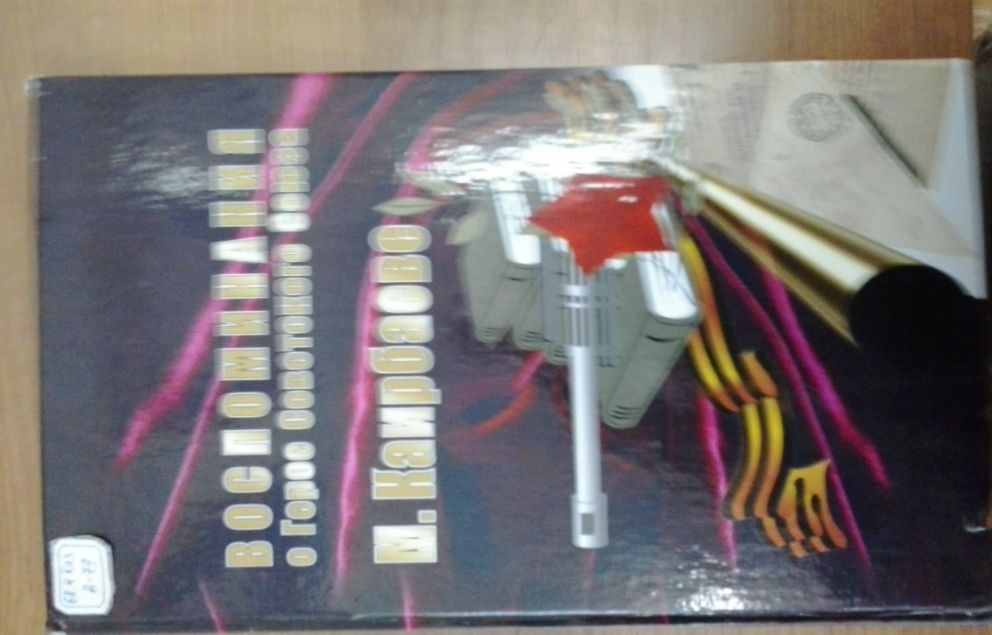
Воспоминания о Герое Советского Союза М. Каирбаеве.- Павлодар: ЭКО, 2010.- 176 с.: ил.
В сборнике использо-ваны документы и материалы из личного архива нашего земляка, Героя Советского Союза Махмета Каирбаева, собранные и переданные его супругой .

Slide 17
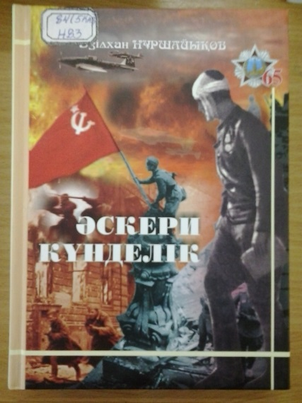
Нұршайықов Ә. Әскери күнделік. Екі томдық. - Алматы: Өнер, 2010.-560 бет.
Автор екі томдық шығармасында өзінің балалық шағын, алғашқы махаббатын, әскерге алынғанын, Қызыл Армия қатарында майданға кірген алғашқы кезеңін, соғысқа қатысқандарың жазған.

Slide 18
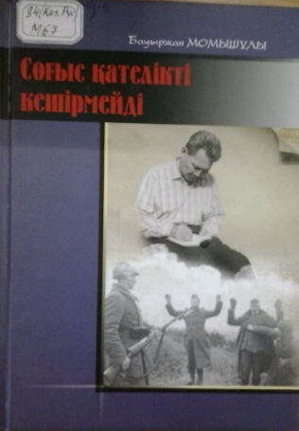
Бауржан Момышұлы. Соғыс қателікті кешірмейді. Көптомдық шығармалар жинағы. 14том. - Алматы: Өнер, 2009. – 304 бет.
Б. Момышұлының әр жылдары жазылған, КСРО көлемінде жариялған мақалары және әртүрлі әдеби-ғылыми еңбектері толықтырылып, екінші рет жарияланып отыр. Әдебиет зерттеушілері үшін маңызы зор.

Slide 19
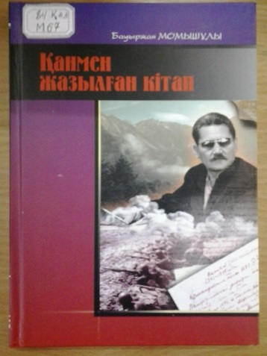
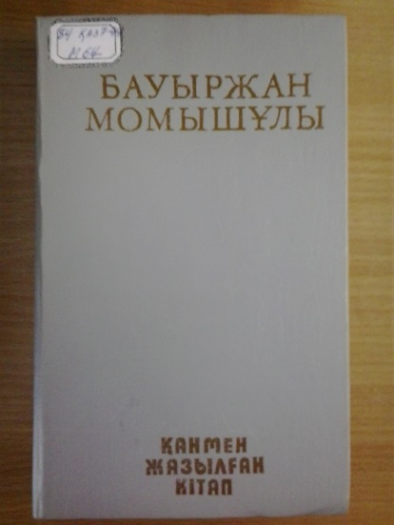
1. Бауржан Момышұлы. Қанмен жазылған кітап. Көптомдық шығармалар жинағы. 16том. - Алматы: Өнер, 2010. – 272 бет.
2. Бауржан Момышұлы. Қанмен жазылған кітап. - Алматы: Қазақстан, 1991. – 400 бет.
Бауржан Момышұлы Ұлы Отан соғысында бір ұрыста ауыр жаракаттанып, 1943 жылдың аяғында Алматыға келді. Ол академик Қ. Сатпаев пен М. Әуезовтың өтініші бойынша ғылым академисында ғылым, әдебиет және өнер қызметкерлері алдында әңгіме – лекция өткізеді. Москва түбіндегі ауыр ұрыстарды өз басынан өткізген Момышұлы Панфилов дивизиясының жауынгерлік жолына, қатардағы жауынгерлердің психологиясына, өзі жинақтаған ұрыс тәжірибелеріне тоқталады.
Алты күн бойы орыс тілінде оқыған лекцияның стенограммасы батыр қолбасшының архивінде жарты ғасырдай уақыт сақталып келді. Осы күнге дейін шығарма баспадан екінші рет жарық көріп отыр.

Slide 20
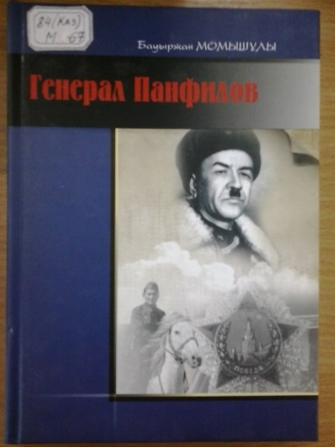
Бауржан Момышұлы. Генерал Панфилов. Көптомдық шығармалар жинағы. 12том. - Алматы: Өнер, 2009. – 288 бет.
Генерал Панфилов мерейтойы қарсаңында Б. Момыш-ұлынан баспалар мен газет журналдар ол туралы естелік әңгімелер жазып беруге өтініш білдірген болатын. Б. Момышұлы бұл ұсынысты қабылдап, Мәскеудегі Ресей мұрағатында айлар бойы іздене отырып деректерді жинақтап генералдың өзімен кездескен тұстарын еске ала отырып, осы шығыарманы оқырманға ұсынған болатын.

Slide 21
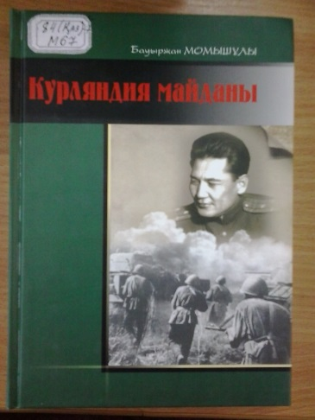
Бауржан Момышұлы. Курляндия майданы. Көптомдық шығармалар жинағы.5 том. - Алматы: Өнер, 2009. – 248 бет.
Жазушының бұл жинығына бұрын жарық көрмеген «Курляндия майданы» повесі, «История одной ночи» әңгімесі мен «Не говори это сделал я» деген пьесасы енгізіліп отыр. Москва түбіндегі сұрапыл соғыстың ауыртпалығы мен қиыншылықтарын шығармаға арқау ете отырып автор өзінің басынан өткізген күрделі оқиғаларын оқырманға шебер баяндайды.

Slide 22
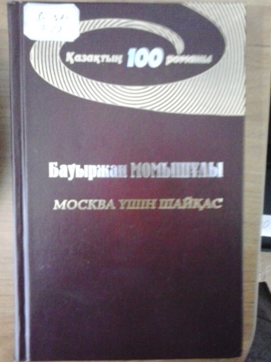
Бауржан Момышұлы. Москва үшін шайқас: Роман. - Алматы: Жазушы, 2009. – 328 бет.- «Қазақтың 100 романы» сериясы.
«... Алты жүздей жауынгерден тұратын батальон Москваның ту сыртындағы Волоколамск қаласының тас жолымен таң атпай сап түзеп жүріп келеді... Амал қанша, қайтерсіз енді, біз шегініп келеміз».
Міне осылай ашы жеңіліс, сұсты суреттен басталатын роман соңында жау қолындағы қалаларды бірінен соң бірін фашистерден азат етіп, қатардағы жауынгер Әкімгерейді орден-медальмен марапаттап жатқан комдив Момышұлын көреміз...
Аты аңызға айналған гвардия полковнигінің қолбасшылық даңқы алғаш рет, міне, осы Москва үшін шайқаста шыққан.

Slide 23

Момыш-улы Бауржан. Я помню их: Рассказы.- Алма-Ата: Жазушы, 1971.- 136 с.
Темы рассказов разнообразны: писатель пишет о любви, и рисует образ старухи-казашки, оберегающей добрые национальные традиции, и повествует о мирных предвоенных годах, и изображает суровые военные будни.

Slide 24
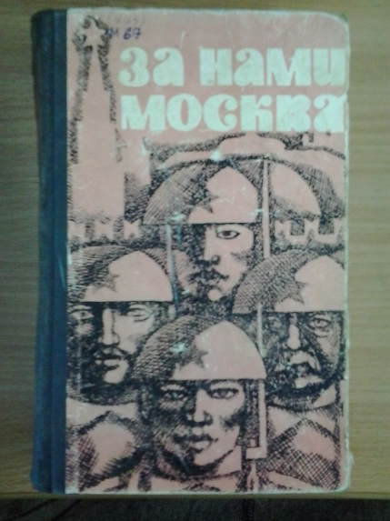
Момыш-улы Бауржан. За нами Москва: Записки офицера.- Алма-Ата: Жазушы, 1966.- 548 с.
Записки офицера интересны тем, что они основаны на документальных материалах, в книге нет вымышленных событий и героев, автор старается быть объективным, показывая героизм людей, он не скрывает и трагизма событий, стремиться не отступать от жизненной правды: то горькой и тяжелой, то радостной.

Slide 25

Момыш-улы Бауржан. Избранное в 2-х томах.- Алма-Ата: Жазушы, 1978.
Автор был непосредс-твенным участником описываемых им боев, командовал полком, дивизией. Ценность его произведений в их документальности, жизненной правде.

Slide 26
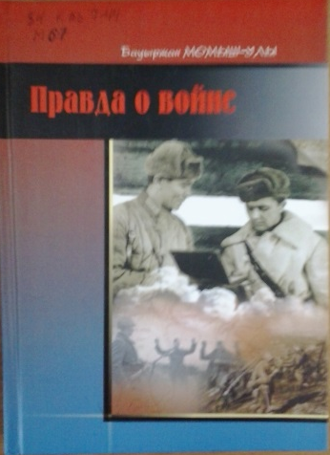
Момыш-улы Б. Правда о войне. Сборник произведений. Том 18 (1-я книга). – Алматы: Өнер, 2010. – 360 с.
Устав наставляет, форма – подтягивает, дисциплина поднимает сознание на более высокий уровень общности и войскового родства. Настоящей семьей истинного война являются боевые братья и сестры. Друзьями становятся все достойнные фронтовики. Домом своим воин считает Родину. Бытовые проблемы в его глазах не вырастут до обывательской планки, а духовные карлики останутся для него бестелессными призраками. Возможно, об этом и говорит данная книга.

Slide 27
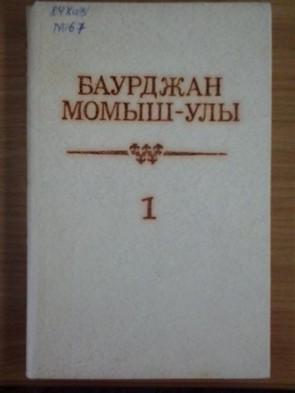
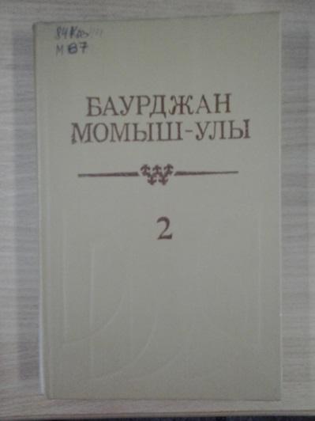
Момыш-улы Б. Собрание сочинений в двух томах.– Алма-Ата: Жазушы, Т.1. За нами Москва. - 1986. – 304 с.
В первый том гвардии полковника Бауржана Момыш-улы, лауреата Государственной премии Казахской ССР вошло его известное произведение «За нами Москва».
Это книга о единой интернацио-нальной семье советских войнов, о бонвых буднях и подвгах легендарных панфиловцев, разгроме гитлеровских войск по Москвой, об освобождении наших городов и сел от немецко-фашистских оккупантов.
Ценность произведений в их документальности, жизненной правде

Slide 28
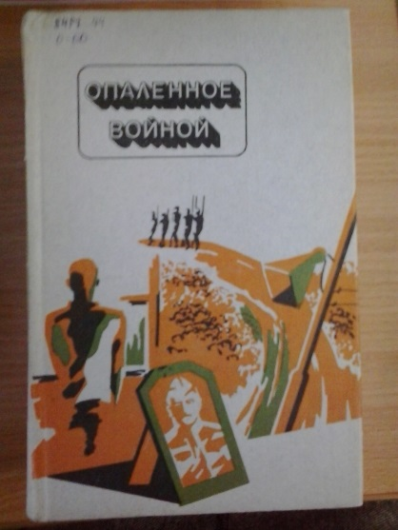
Опаленное войной: Повести и рассказы / Сост. В.Ф. Михайлов.-Алма-Ата: Жазушы, 1988.- 480 с.: ил.
В сборник вошли произведения, переведенные на русский язык с казахского, уйгурского и немецкого языков, повествующие о детстве военной поры, опаленном огнем бед и лишений.

Slide 29

Адамович А.М. Хатынская повесть /Предисл. И. Дедкова.- М.: Дет. лит., 1988.- 223 с.: ил.
Бывший партизан Флёра, пришедший в отряд семнадцатилетним пареньком, - вспоминает события прошедшей войны.

Slide 30
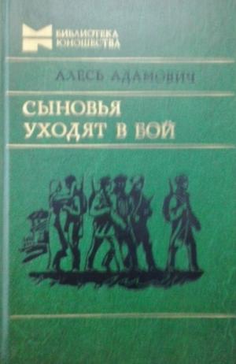
Адамович А.М. Сыновья уходят в бой: Роман – дилогия.- М.: Мол. гвардия, 1987.- 588 с.: ил.
Книга белорусского писателя рассказывает о героической и трагической судьбе подпольщицы, партизанки, идущей навстречу смертельной опасности вместе со своими детьми. Она – и боец, и всегда – мать. Мать не только своим сыновьям, но и всем, кто вместе с ними, у кого война отняла тепло и ласку близких. Автор передает непридуманную сложность жизни и борьбы на оккупированной белорусской земле, где героическое и будничное было неповторимо переплетено.

Slide 31
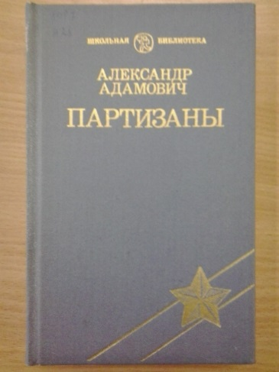
Адамович А.М. Партизаны: Роман – дилогия.- М.: ДОСААФ, 1987.- 590 с.
Действие происходит в годы ВОВ в небольшом белорусском поселке Лесная Селиба, жители которого ведут героическую борьбу против фашистских захватчиков, помогая партизанам.
События раскрываются через восприятие юного Толи Корзуна, который вместе с матерью помогает партизанам в поселке, а затем сам уходит в партизанский отряд.

Slide 32
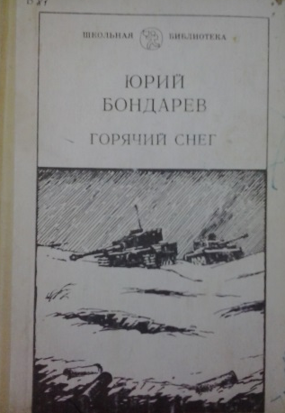
Бондарев Ю. Горячий снег: Роман.- М.: Просвещение, 1982.-320 с.
События романа «Горячий снег» разворачиваются под Сталинградом, южнее блокированной советскими войсками 6-й армии генерала Паулюса, в холодном декабре 1942 года, когда одна из наших армий сдерживала в приволжской степи удар танковых дивизий фельдмаршала Манштейна, который стремился пробить коридор к армии Паулюса и вывести её из окружения. От успеха или неуспеха этой операции в значительной степени зависел исход битвы на Волге и, может, даже сроки окончания самой войны. Время действия романа ограничено всего несколькими днями, в течение которых герои Юрия Бондарева самоотверженно обороняют крошечный пятачок земли от немецких танков.

Slide 33

Кассиль Л. Улица младшего сына: Повесть.- Алма-Ата, Жазушы, 1981.- 320 с.
Книга повествует о короткой, но доблестной жизни одного из многих юных героев Великой Отечественной войны.
Не так уж много мальчишек, чьими именами названы школы и улицы. А вот имя пионера Володи Дубинина увековечено в названиях улицы, школы города Керчи. Здесь его ласково называют «керчейский сынок».

Slide 34

Кассиль Л. Главное войско: Рассказы.- М.: Дет. лит., 1987.-31 с.: ил.
Л. А. Кассиль "Главное войско" - это сборник военных рассказов. Писатель рассказывает, как в годы Великой Отечественной войны защищают небо наши артиллеристы от фашистских бомбардировщиков. Очень важна работа связистов, которые выбрали позывные имена Арина и Сорока, чтобы враг не догадался, кто разговаривает. А у речки саперы заминировали мост, по которому фашисты хотят пустить свои танки. Мост взорван, враг не прошел.
В небе у летчика кончились патроны, и он ведет самолет на таран.
На войне артиллеристы, саперы, связисты, летчики героически выполняют свои задачи. Но писатель считает, что главное войско - это пехота. Простые солдаты с оружием в руках защищают нашу землю от врагов, борются за каждую пядь своей земли, чтобы её не топтали сапогами чужеземцы.
Главная мысль книги - это показать героизм и отвагу советских людей в годы войны, победа в которой досталась нашему народу совсем нелегко.
Короткие рассказы о героизме солдат всех видах войск, которые участвовали в ВОВ. Для младших школьников.

Slide 35

Алексеев С.П. Идёт война народная: Рассказы.- М.: Дет. лит., 1986.- 384 с.: ил.
Книга рассказов о главных битвах ВОВ: обороне Москвы, Сталинградской и Курской битвах, сражениях за Кавказ и Севастополь, прорыве блокады Ленинграда, об освобождении от врага всей территории нашей страны и окончательной победе Советской Армии над фашистами.

Slide 36
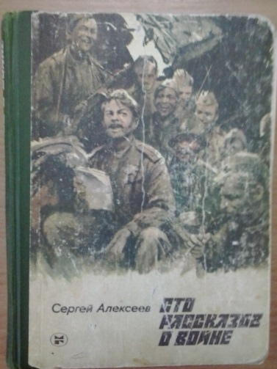
Алексеев С.П. Сто рассказов о войне.- М.: Мол. гвардия, 1984.- 223 с.: ил.
Короткие рассказы, составляющие единое сюжетное повествование о самых выдающихся сражениях в ВОВ, о героических подвигах советских воинов. Издание рассчитана на школьников среднего возраста.

Slide 37
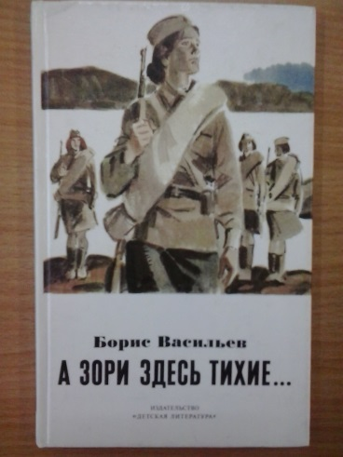
Васильев Б.Л. А зори здесь тихие…: Повесть.- М.: Дет. лит., 1987.- 141 с.: ил.
Повесть о героизме советских девушек во время ВОВ. Повесть о героизме советских девушек во время ВОВ. “А зори здесь тихие...” - это повесть о войне. Действие происходит в годы Великой Отечественной войны. На одном из железнодорожных разъездов службу несут бойцы отдельного зенитно-пулеметного батальона. Эти бойцы - девушки, а командует ими старшина Федот Евграфыч Басков. Сначала это место было тихим уголком. Девушки иногда по ночам стреляли по самолетам. В один день случилось нечто непредвиденное. Появились немцы. Преследуя их в лесу, девушки во главе с Васковым вступают с ними в неравный бой. Они гибнут одна за другой, но ярость и боль, желание отомстить помогают Васкову победить.
Вся повесть написана легко, разговорным языком.

Slide 38

Душкин Н. А война шла…: Повесть.- Алма-Ата: Жалын, 1987.- 176 с.
Главные герои повести живут и действуют в условиях военного времени. Они пока не на фронте – в глубоком тылу, но, работая на заводе, обучаясь в военном училище, готовят себя к схватке с врагом. Неудачи первого периода войны глубоко тревожат их, но они беспредельно верят в силу советского народа, в Победу.

Slide 39

Краснер В. Дневник, который не был написан: Повесть.- Алма-Ата: Жалын, 1982.- 104 с.
Эта повесть о первых днях войны, увиденных глазами мальчика, о полной горечи и утрат эвакуации детского дома в далёкий тыл, о нескончаемых воздушных тревогах, об ужасах бомбежек и обстрелов, невзгодах и лишениях, выпавших на долю детей военного времени.
Повесть рассказывает о людях, отдавших все обездоленным детям. Написанная в форме дневника, книга еще раз напоминает нам, как дорог мир, какой нелегкой ценой он был завоеван.

Slide 40

Белозёров Т. Вечный огонь: Поэма.- М.: Малыш, 1985.-10 с.
В короткой поэме Тимофея Белозёров школьникам младшего возраста повествует о героических подвигах бойцов, которые уберегли судьбу будущего поколения.

Slide 41
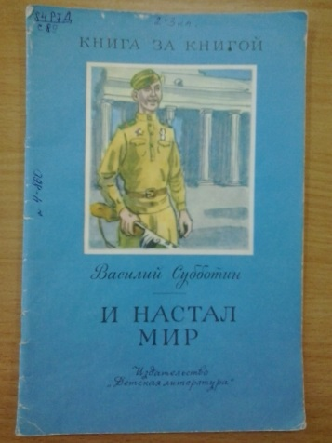
Субботин В. И настал мир: Рассказы.- М.: Дет. лит., 1981.- 47 с.
Рассказы о последних днях ВОВ, для детского читателя.

Slide 42
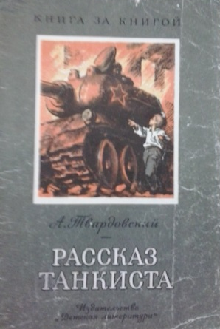
Твардовский А. Рассказ танкиста: Стихи.- М.: Дет. лит., 1986.- 30 с.: ил.
В книгу вошли стихи о Родине, о войне, а также главы из знаменитой поэмы «Василий Тёркин». Стихотворение «Рассказ танкиста» начинается с сожаления о том, что рассказчик не успел узнать имя главного героя повествования – местного мальчишки лет 10-12.
Однако солдат понимает, что таких юных героев можно было встретить в каждом городе. И именно детям войны, которые защищали свою Родину наравне со взрослыми, Твардовский посвятил это волнующее стихотворение.

Slide 43

Дудин М. Да, я солдат: Стихи.- Л.: Дет. лит., 1974.- 47 с.: ил.
Стихи о войне, о солдатах, о любви к Родине и преданности ей.

Slide 44
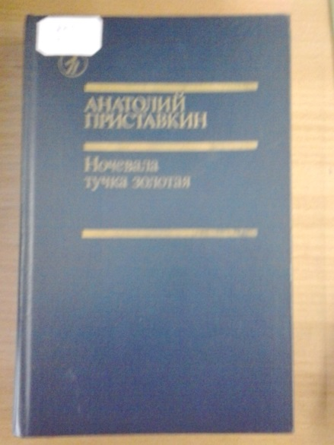
Приставкин А.И. Ночевала тучка золотая: Повести.- М.: Известия, 1989.- 464 с.
В книгу вошли две повести автора «Солдат и мальчик» и «Ночевала тучка золотая», предельно честно и искренно рассказывающие о трудной жизни детдомовцев Подмосковья в военную пору, о судьбе ребят, увезенных на Кавказ.

Slide 45
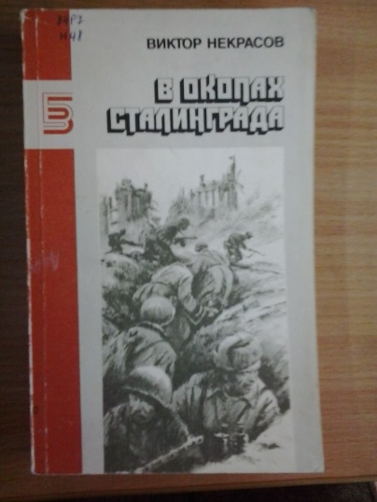
Некрасов В.П. В окопах Сталинграда: Повесть, рассказы.- М.: Правда, 1989.- 512 с.
Одна из первых книг Виктора Некрасова о подвиге народа в годы войны, выдержавшая испытание временем и оказавшая огромное влияние на развитие советской военной прозы.

Slide 46

Катаев В.П. Сын полка: Повесть.- Алма-Ата: Мектеп, 1985.- 152 с.
Повесть о мальчике, осиротевшем в годы Великой отечественной войны и ставшем сыном полка.

Slide 47


Симонов К. Живые и мертвые: Роман в 3-х книгах.- М.: Просвещение, 1982.
В трилогии известного писателя Константина Симонова рассказывается о героизме советского народа в ВОВ, о героических боях Советской Армии.

Slide 48
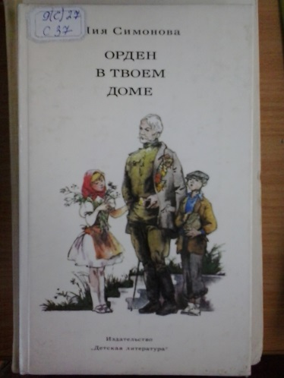
Симонова Л.С. Орден в твоем доме: Документальные повести и рассказы.- М.: Дет. лит., 1987.- 175 с.: ил.
О борьбе пионеров и комсомольцев против немецких захватчиков в годы ВОВ, о походах школьников в наши дни по местам боевой и трудовой славы, о связи поколений рассказано в этой книге.

Slide 49
НАЗАРЛАРЫҢЫЗҒА РАХМЕТ
СПАСИБО ЗА ВНИМАНИЕ

